Slide 1
Калмыкия как составляющая общероссийского патриотизма: этнокультурный аспект.
(автор: Панькина В.Н.)
Городовиковск, 2015

Slide 2
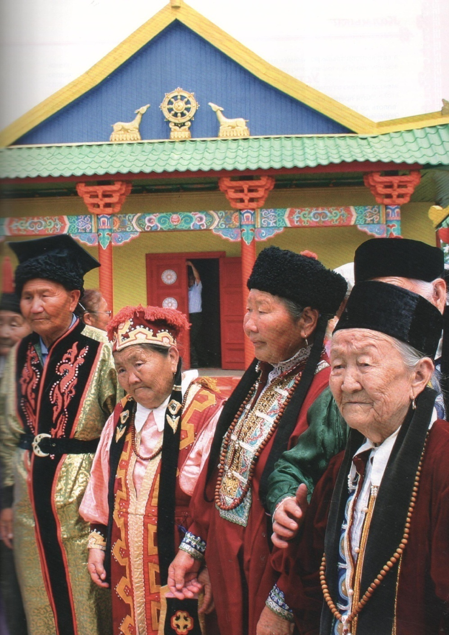
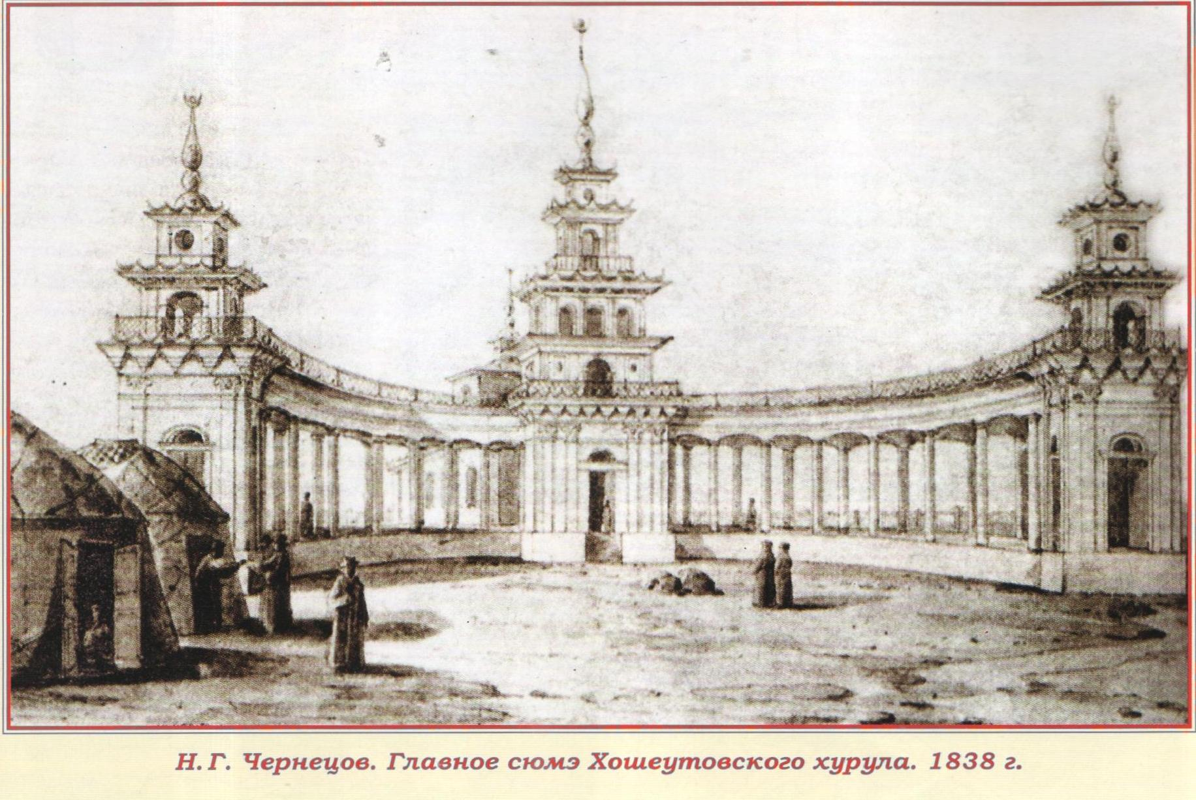

Slide 3
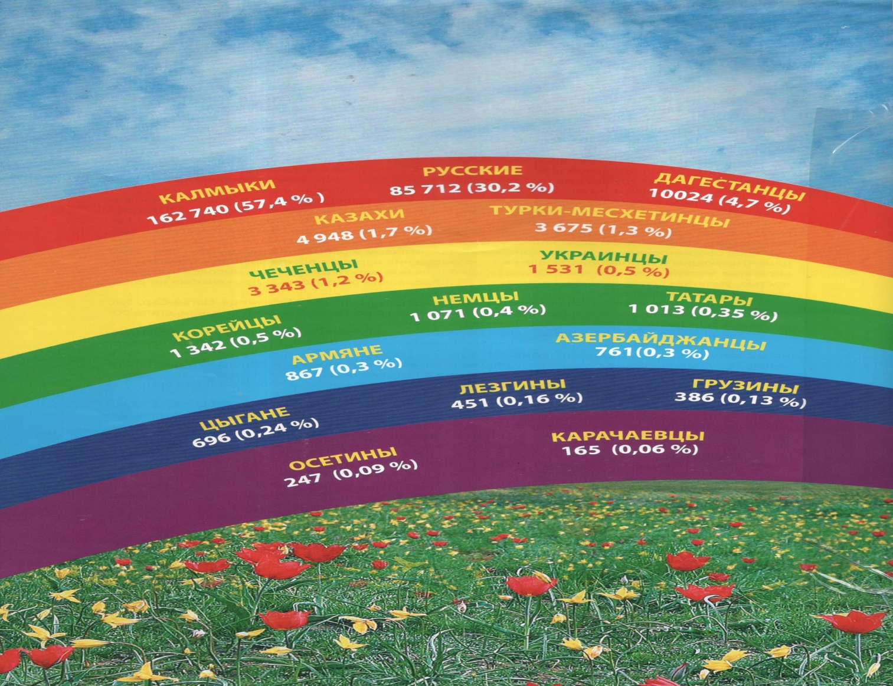
Этнический состав Калмыкии

Slide 4
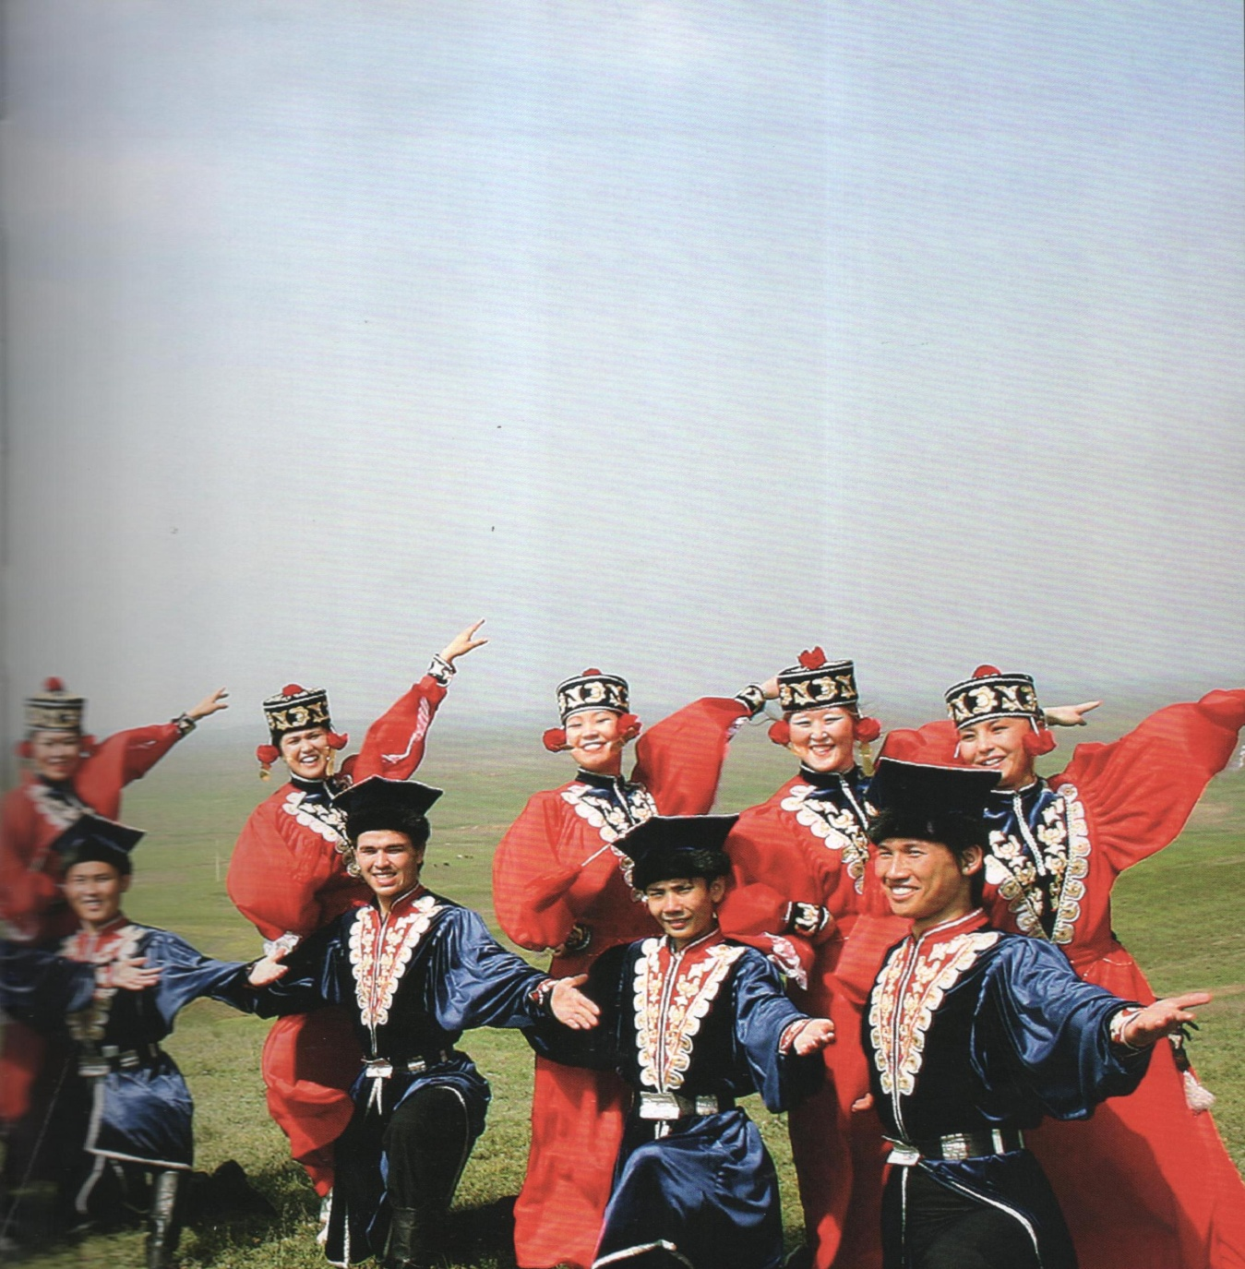
Первое место по численности занимают калмыки
Калмыки с типичной азиатской внешностью и религией тибетского происхождения образовали в Европе колоритный этнический анклав, ставший неотъемлемой частью многонациональной России.

Slide 5
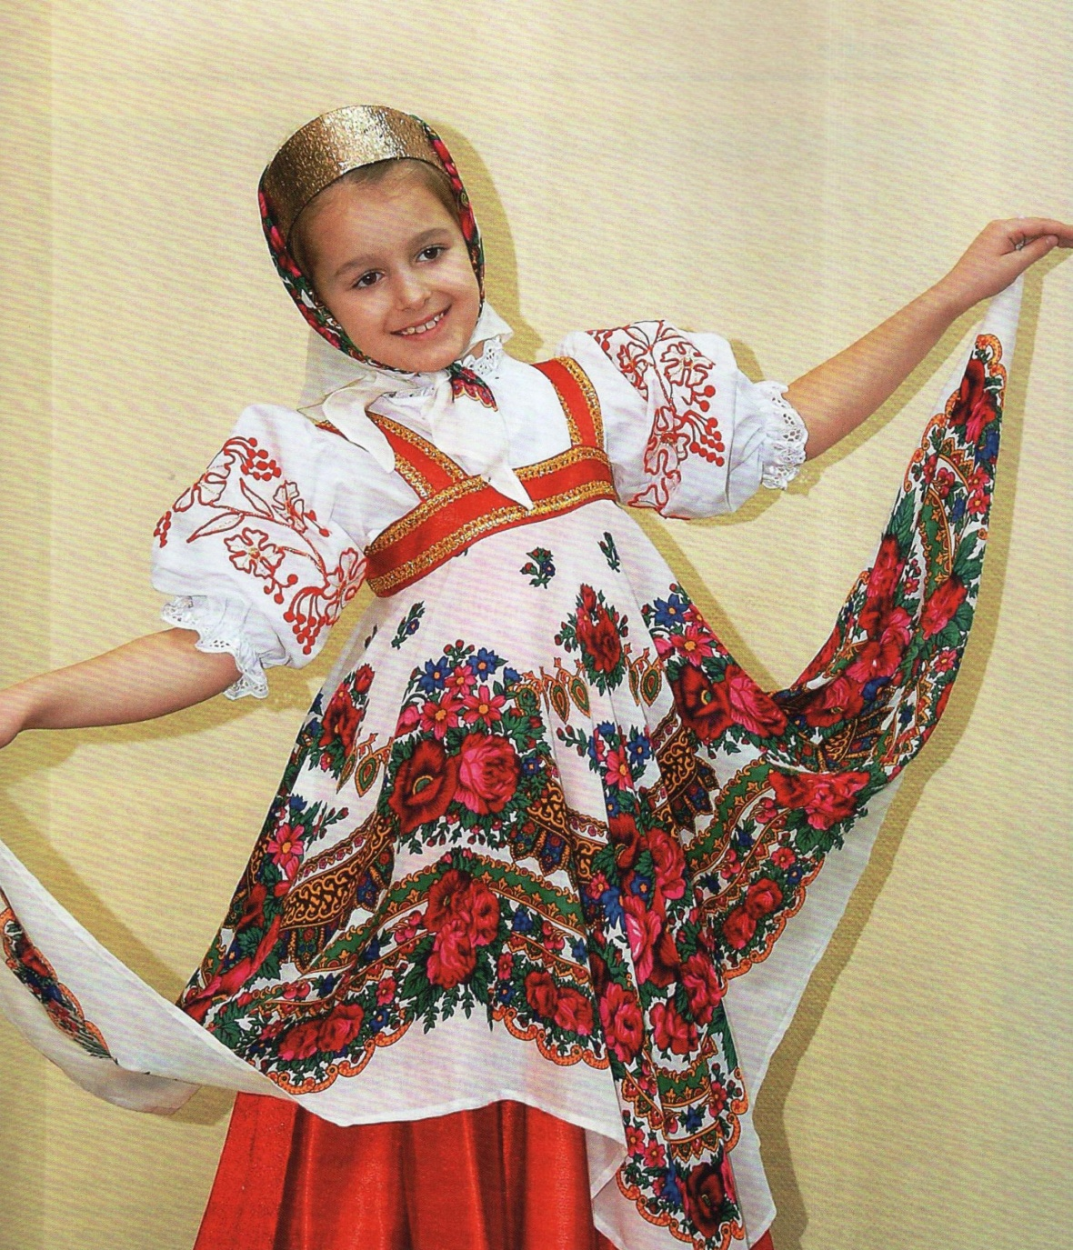
Второе место по численности населения занимают русские
В 2008 году в 23 из 115 СМО Республики Калмыкия было более половины жителей, в г. Городовиковске, в 8 СМО они преобладали, но составляли менее половины жителей. В 2010 г. в РК проживало 85712 русских, что в общей структуре населения составило 30,2%.

Slide 6
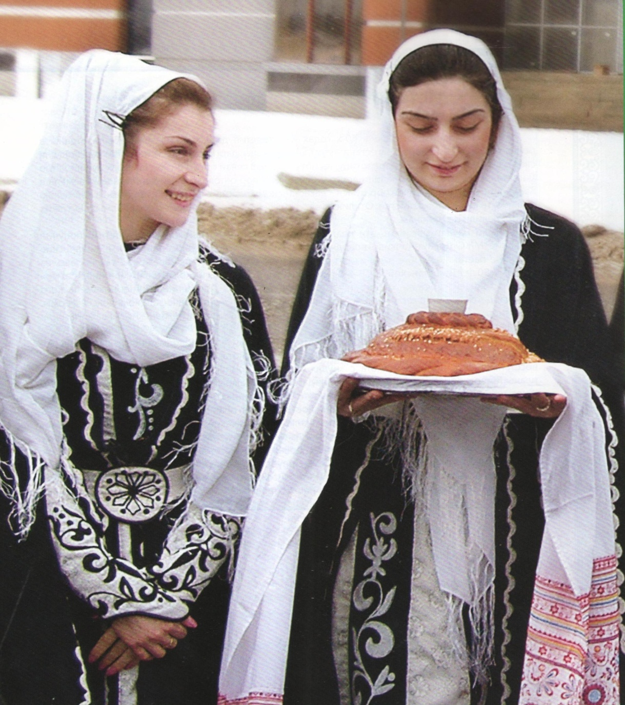
Третье место по численности занимают дагестанцы
В пос. Улан-Хол проживают более 500 дагестанцев. В Черноземельском районе проживают более 2700 дагестанцев, в Яшкульском – более 2500, в Целинном – 1500, в Сарпинском – 1500, в Ики-Бурульском районе – 2500.

Slide 7
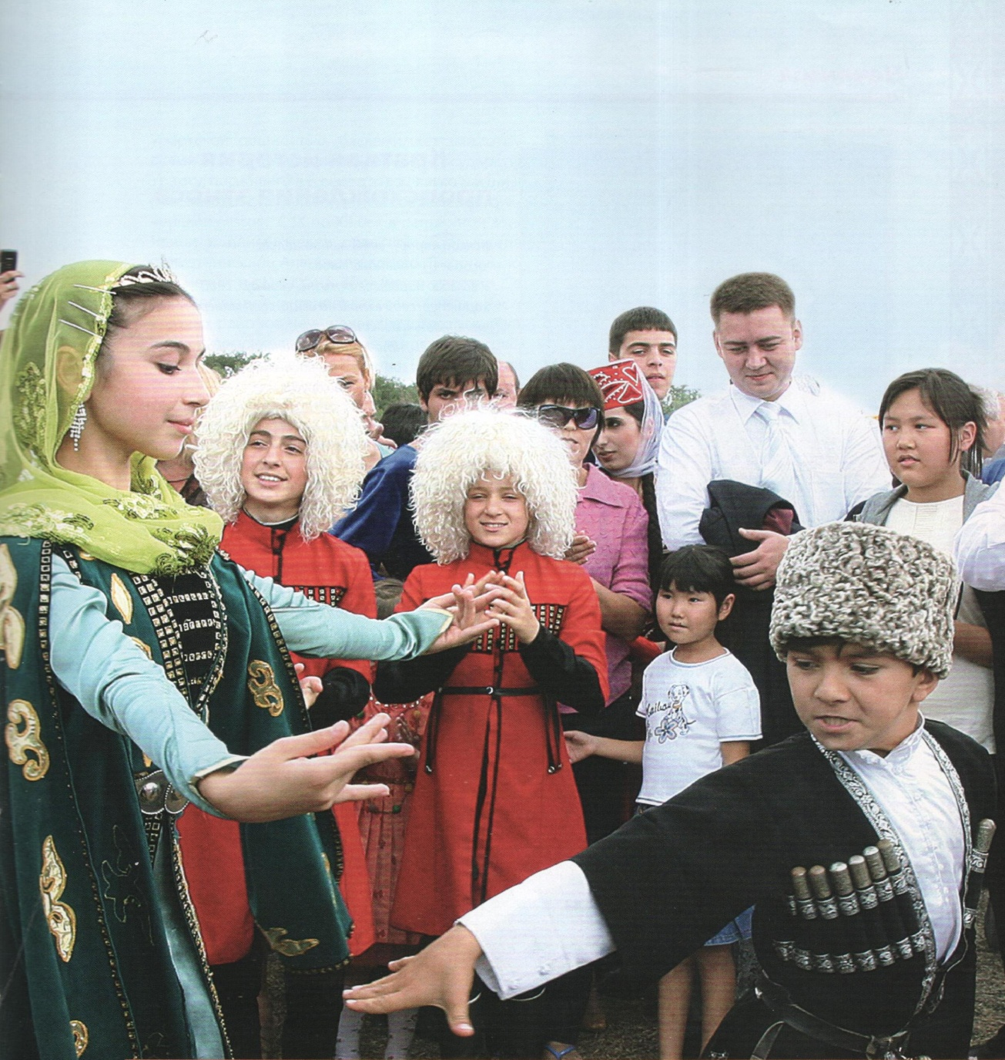
четвертое место по численности занимают чеченцы
Чеченская диаспора имеет свой Культурный центр «Вайнах», образованный в 1996 году и общественно-культурное объединение чеченцев «Согласие» (Барт), образованое в 2007 году.

Slide 8
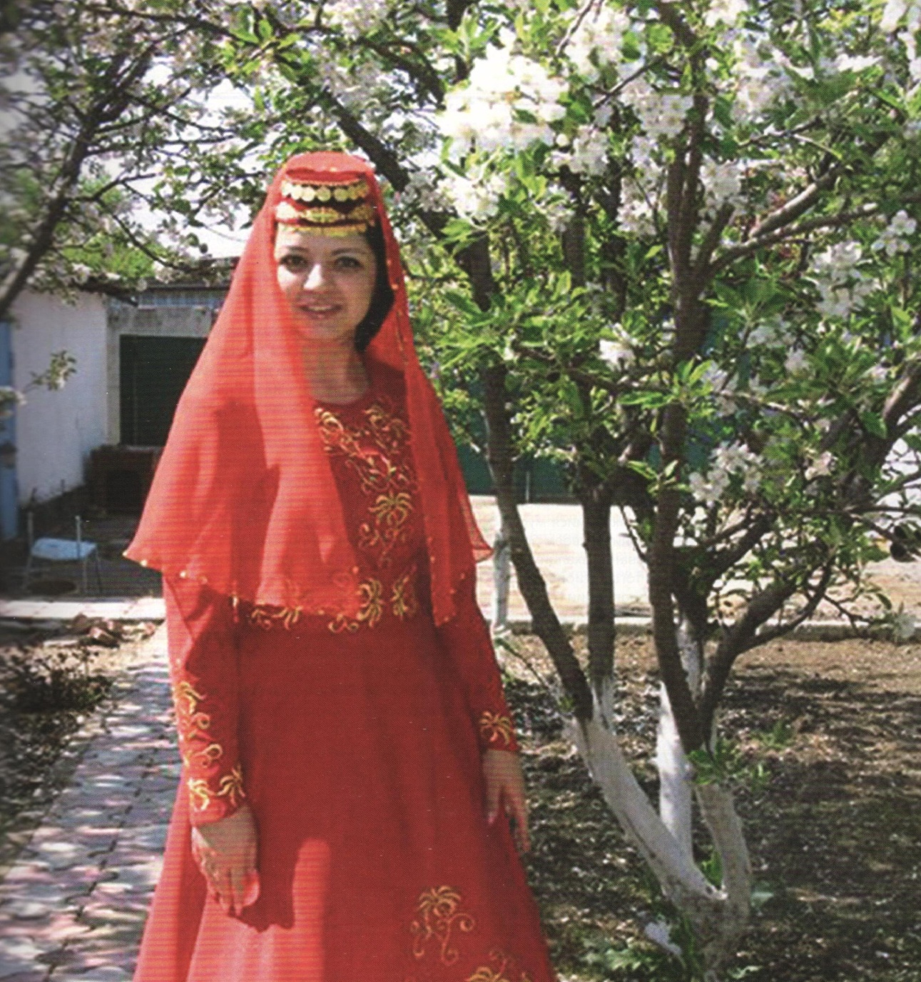
Пятое место занимают турки-месхетинцы
В целях сохранения турецкой национальной культуры в с. Ульяновское Яшалтинского района в нач. 2000-х гг. был создан культурно-национальный центр «Гунь-Эль».

Slide 9
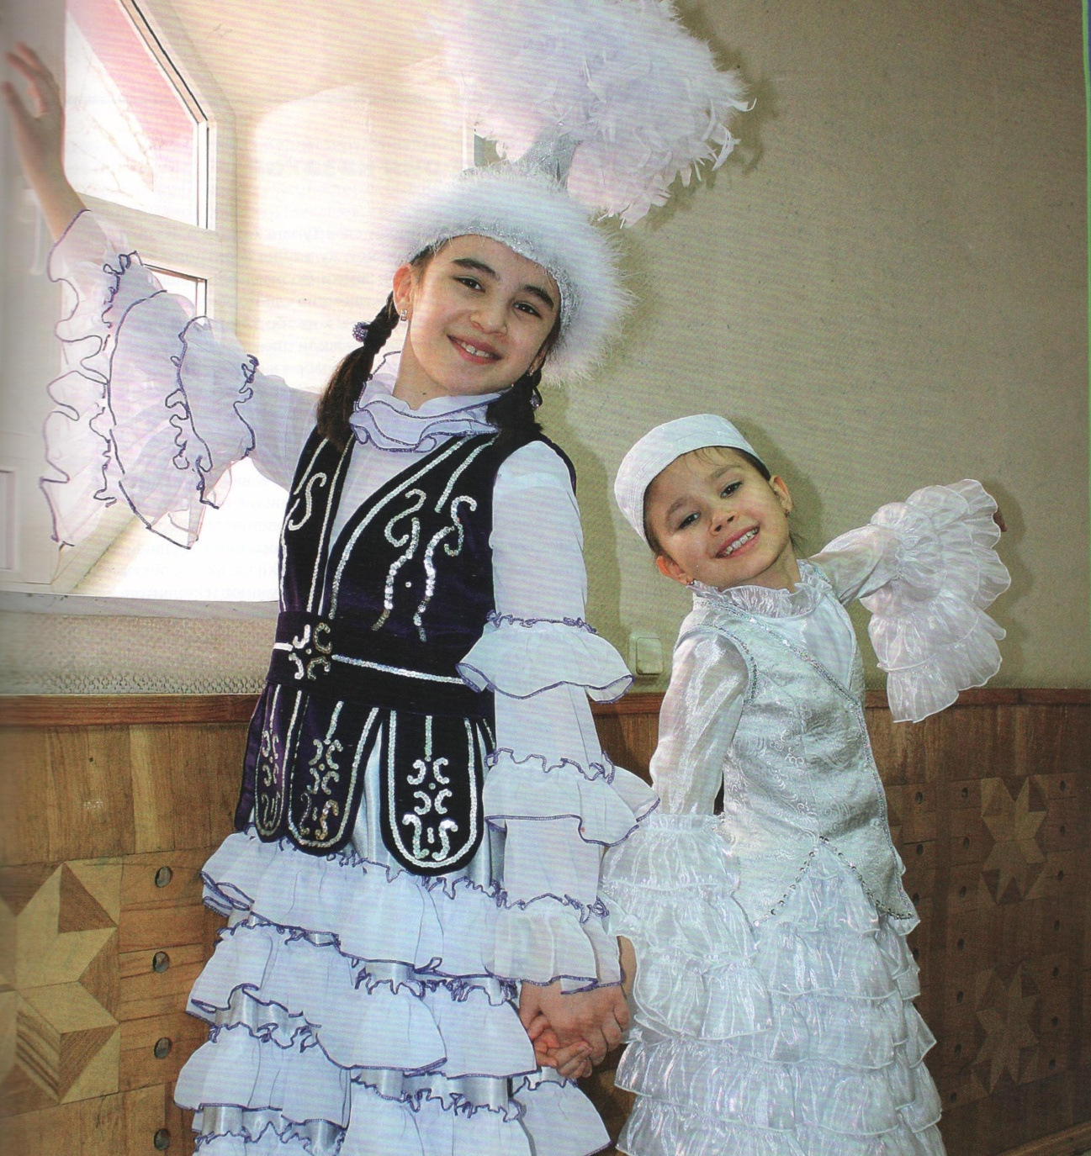
Шестое место занимают казахи
Казахи в основном проживают в Калмыкии на территории четырех районов: Юстинский, Лаганский, Черноземельский и Яшкульский. По данным Всероссийской переписи населения 2010 г. в РК проживает 4948 казахов.

Slide 10
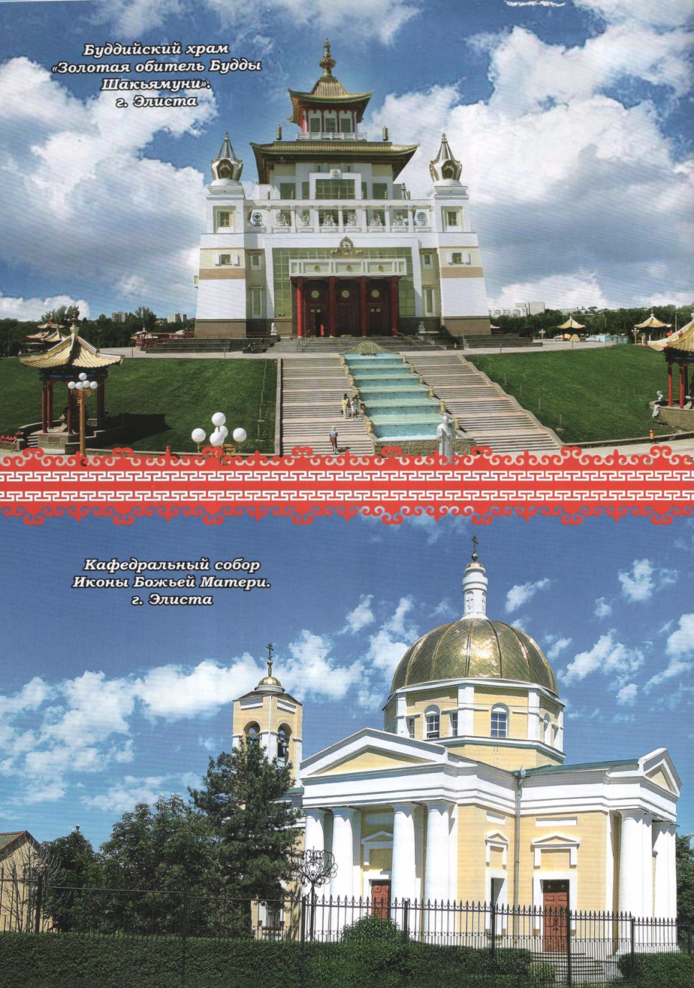
Обладая удивительной веротерпимостью, высокой толерантностью, умением сопереживать, калмыки всегда проявляли открытость и дружелюбие ко всем, кто входил в их общий дом.

